Slide 1



SEMINARIOS DE SUPLEMENTO
B
A
C
ABC
Grupos Pequeños
De los

Slide 2
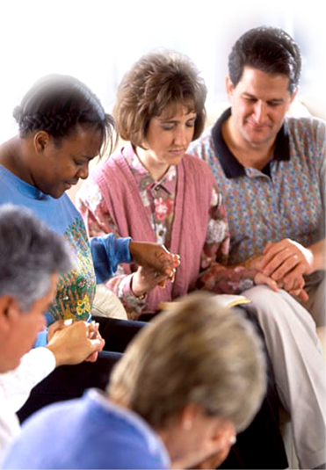

¿QUÉ SON LOS GP?
Son reuniones semanales de 7
a 12 personas que tienen por
objetivo crecimiento espiritual,
fraternal y evangelístico.
1
Las reuniones tienen la
duración aproximada de una
hora.
2
Los grupos pueden formarse por
criterios geográficos o por
afinidad.
3
4
Pueden funcionar en una casa
o salón.

Slide 3
¿QUÉ SON LOS GP?
Cada grupo tiene un líder, un
asociado y un anfitrión, que
puede ser uno de los dos
anteriores.
5
Juntos los miembros definen
el día, local y horario de las
reuniones.
6
7
También deben establecer
blancos de crecer y formar
nuevos grupos.

Slide 4

VENTAJAS DE ORGANIZAR
LA IGLESIA EN GP
1
Promueve el crecimiento en la relación con Dios
2
Aumenta el conocimiento y el estudio de la Biblia
3
Desarrolla amistad y relación de los unos con los otros
4
Atiende y ayuda en las necesidades de las personas
5
Capacita a los miembros para el ministerio
6
Identifica rápidamente los dones espirituales a ser desarrollados y utilizados

Slide 5
VENTAJAS DE ORGANIZAR
LA IGLESIA EN GP
7
Auxiliar en el cuidado pastoral de la iglesia
8
Disminuye la apostasía y ayuda en la conservación
9
Contribuye para la formación de nuevos discípulos
10
Moviliza mayor número de miembros en la conquista de almas

Slide 6

¿POR QUÉ ORGANIZAR GP’s
EN LA IGLESIA?
1
ES LA ORIENTACIÓN DE DIOS PARA LA IGLESIA
“La formación de pequeños grupos como base del esfuerzo cristiano me ha sido presentada por Uno que no puede errar” SC, 92.
“Organícense nuestras iglesias en grupos para servir” SC, 92.
2
ES UN PRINCIPIO BÍBLICO:
Moisés organizó al pueblo en grupos. Éxodo 18:17-25.
Jesús formó un grupo pequeño con los discípulos. Marcos 3:13-15.

Slide 7

¿POR QUÉ ORGANIZAR GP’s
EN LA IGLESIA?
PARA LAS IGLESIAS GRANDES:
“Si hay muchos miembros en la iglesia, organícense en Pequeños grupos para trabajar...” SC, 72.
PARA LAS IGLESIAS PEQUEÑAS:
“Si en algún lugar hay solamente dos o tres que conocen la verdad, organícense en grupo de obreros”. SC, 72.

Slide 8
¿CUÁLES SON LOS OBJETIVOS
DE EL GP?
“... para trabajar no solamente por los miembros de la iglesia, sino por los no creyentes también”
El Evangelismo, 89
ESTE PENSAMIENTO PRESENTA LOS OBJETIVOS PRINCIPALES DE el GP:
1
Crecimiento Espiritual:
Oración y estudio de la Biblia
2
Crecimiento Evangelístico:
Nuevas personas para Cristo
3
Crecimiento Fraternal:
Relación, amistad y testimonio
4
Crecimiento Geográfico:
Llegar hasta el último rincón, barrio, colonia, caserío, pasaje, y hasta la última casa.
ABC de los Grupos Pequeños
Seminarios de Suplemento

Slide 9




EL MENÚ DE LOS GP
Base Bíblica
“Y perseveraban en la doctrina de los apóstoles, en la comunión unos con otros, el partimiento del pan y en las oraciones… y el Señor añadía cada día a la iglesia los que habían de ser salvos” Hechos 2:24,47
Semana
1
Semana
2
Semana
3
Semana
4
Comunión
Reunión
de
Celebración
Estudio
Reunión
de
Instrucción
Trabajo
Semana
de
Campaña
Evaluación
Reunión
de
Análisis
Cuatro Reuniones al Mes
ABC de los Grupos Pequeños
Seminarios de Suplemento

Slide 10
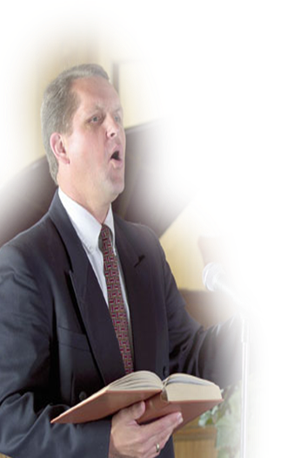
REUNIÓN SEMANAL DE LOS LÍDERES
  La vida de un GP depende de la inspiración e instrucción dada a los líderes en la reunión semanal, dirigida por el pastor.
  Esas reuniones son de:
INSPIRACIÓN
ORIENTACIÓN
ENTRENAMIENTO
EVALUACIÓN
ABC de los Grupos Pequeños
Seminarios de Suplemento

Slide 11

DEBERES DE LOS DIRIGENTES
De los GP
Deberes del Líder
1
2
3
4
5
6
Dirigir la reunión semanal del grupo
Formar los dúos misioneros en su GP
Llevar al grupo a participar del evangelismo
Visitar a los ausentes y ayudarlos
Orar diariamente por el GP
Asistir semanalmentea la reunión de líderes
ABC de los Grupos Pequeños
Seminarios de Suplemento

Slide 12
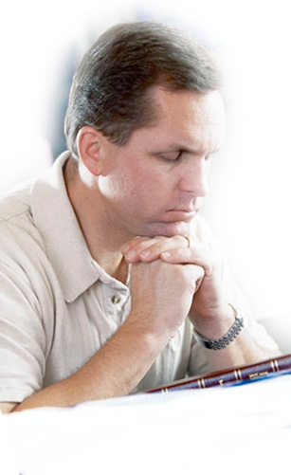
DEBERES DE LOS DIRIGENTES
De los GP
Deberes del Líder Asociado
1
2
3
4
5
6
Dirigir la reunión cuando el líder esté ausente
Invitar nuevos miembros para el GP
Ayudar a visitar a los ausentes
Participar de la reunión de líderes
Ayudar al líder en la labor de fundar una nueva GP
Apoyar al líder en todo
ABC de los Grupos Pequeños
Seminarios de Suplemento

Slide 13


LOS DÚOS
Misioneros
ABC de los Grupos Pequeños
Seminarios de Suplemento

Slide 14
LOS DÚOS MISIONEROS
  Los dúos misioneros constituyen el eje y motor de cada GP, pues a través de ellos es como se realiza cualquier trabajo que se asigna. Un dúo misionero debe estar conformado por un hermano nuevo y uno de experiencia. Todo miembro del GP debe formar parte de un dúo misionero.
ABC de los Grupos Pequeños
Seminarios de Suplemento

Slide 15
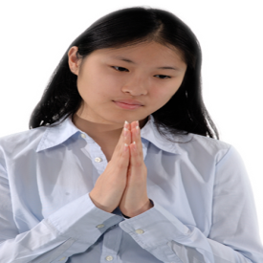
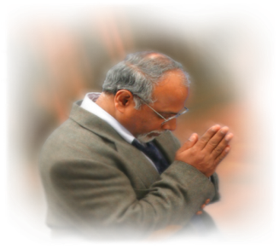


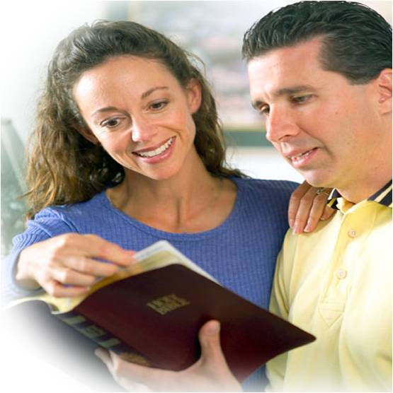
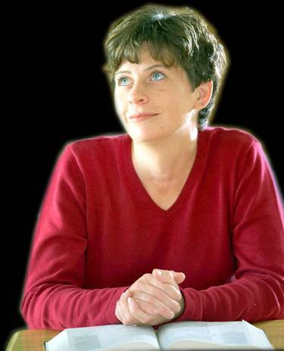
Ejemplo
Bautiza su candidato
en Enero
DÚO 1
Bautiza su candidato
en Febrero
De esa manera los dúos trabajan continuamente y el GP tiene bautismos mensualmente, lo que lo prepara para dividirse en el término de un año.
DÚO 2
Bautiza su candidato
en Marzo
DÚO 3
DÚO 4
Bautiza su candidato
en Abril
ABC de los Grupos Pequeños
Seminarios de Suplemento

Slide 16

QUE DIOS LE BENDIGA
…y a gozar de esta nueva experiencia

